Slide 1
Instituto Tecnológico Superior de El Mante
Áreas de oportunidad en la organización en el área de mantenimiento del Instituto Tecnológico Superior De El Mante
Docente: ING. Roberto Anguiano
Fecha de entrega: miércoles 17 de mayo
Cd. Mante Tamaulipas
Taller de investigación II
Integrante: David_Flores_Aldape

Slide 2
Introducción
El propósito de esta investigación es hacer que todos los elementos del taller y personal sean más eficientes para no mal gastar el tiempo y así generar más ganancias. La clasificación de cada herramienta en el lugar de trabajo, así como la organización de cada material es fundamental, para que los colaboradores tengan la rapidez de utilizar el articulo requerido para el trabajo o actividad deseada, además de manipular las herramientas con mucha más facilidad, ayudará a mantener un lugar seguro y adecuado para el uso correcto de ellas.

Slide 3
Planteamiento del problema
En el taller los obreros no pueden hacer bien su trabajo ya que pierden mucho tiempo buscando sus herramientas, algunas de las consecuencias de la mala organización son evidentemente la reducción del rendimiento, estrés laboral, la incapacidad de asumir tareas y perdidas de objetivos o el servicio.

Slide 4
Objetivos generales
Generación de un plan de mejora para el área de mantenimiento en el Instituto Tecnológico Superior de El Mante.

Slide 5
Objetivos específicos
● Estandarizado de los materiales en áreas determinadas e interpretar una disciplina en la colocación y especificación de los productos

Slide 6
Hipótesis
Con el objetivo de mantener el área de trabajadores de forma limpia y ordenada, se puede lograr mejor satisfacción en los empleados al trabajar en esas condiciones, mayor seguridad al estar realizando las tareas, seleccionando las herramientas con más eficiencia y productividad en los trabajos o tareas a realizar.
Con la implementación del plan de mejora se aumentará un 25% más de eficiencia, aumentando el control y eliminar tiempos de espera para los beneficiarios del servicio del área.

Slide 7
Justificación
La importancia de investigar el taller son los efectos del uso irregular de las áreas de herramientas o materiales que existen en toda la zona que implica el taller, para poder concluir con el objetivo con éxito se tendrá que organizar las herramientas tanto el material que se encuentren en todo el perímetro. La función es adaptar al obrero a su ambiente de trabajo sintiéndose cómodos y seguros en el área dónde se desarrollan las tareas de trabajo, clasificando las herramientas y la materia prima, generando la confianza de que ahí estarán las herramientas que necesiten y la eficacia al buscar el instrumento adecuado para la operación deseada.

Slide 8
Metodología
La metodología para implementar en este taller mecánico es las 5s, así denominado por la primera letra del nombre que en japonés designa cada una de sus cinco etapas, es una técnica de gestión japonesa basada en cinco principios simples, con el objetivo de lograr lugares de trabajo mejor organizados, más ordenados y limpios de forma permanente para lograr una mayor productividad y un mejor entorno laboral.

Slide 9
Análisis e interpretación de resultados
Los materiales del taller se pueden clasificar de muchas maneras, por ejemplo en las siguientes categorías:
Materiales en mal estado.
Materiales de en buen estado.
Herramientas defectuosas.
El color de los materiales (bancas, sillas, etc.)
Incluso se pueden colocar los materiales que sean iguales e idénticos.

Slide 10
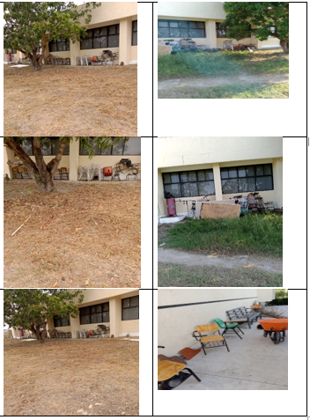
Tabla comparativa

Slide 11
Conclusiones
Con esta investigación se llego a la conclusión que usando las 5s en cualquier lugar ayuda a reducir el tiempo muerto, así logrando una mayor eficiencia en los trabajadores, consiguiendo un 25% de producción, se redujo el tiempo y por lo cual una mejora en el taller de mantenimiento. Gracias a esta investigación pudimos ayudar a mejorar un taller para que sea más eficaz aplicando las 5s

